Slide 1
ESTUDANDO para o ENEM
Por: Julio Taylor 3º Ano noturno

Slide 2
Mapa Conceitual

Slide 3
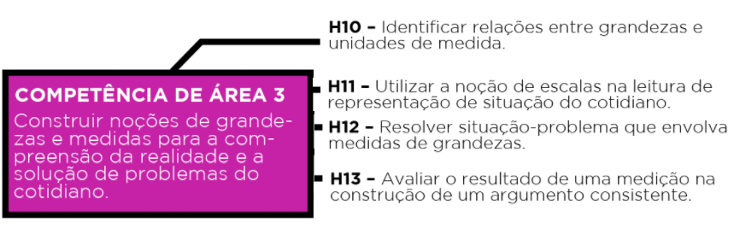
Competência e habilidades

Slide 4
Energia Cinética
- Na física, a energia cinética em um objeto é a energia que ele possui devido ao seu movimento. Isto é definido como o trabalho necessário para acelerar um corpo de massa em repouso para que este adquira velocidade.

Slide 5
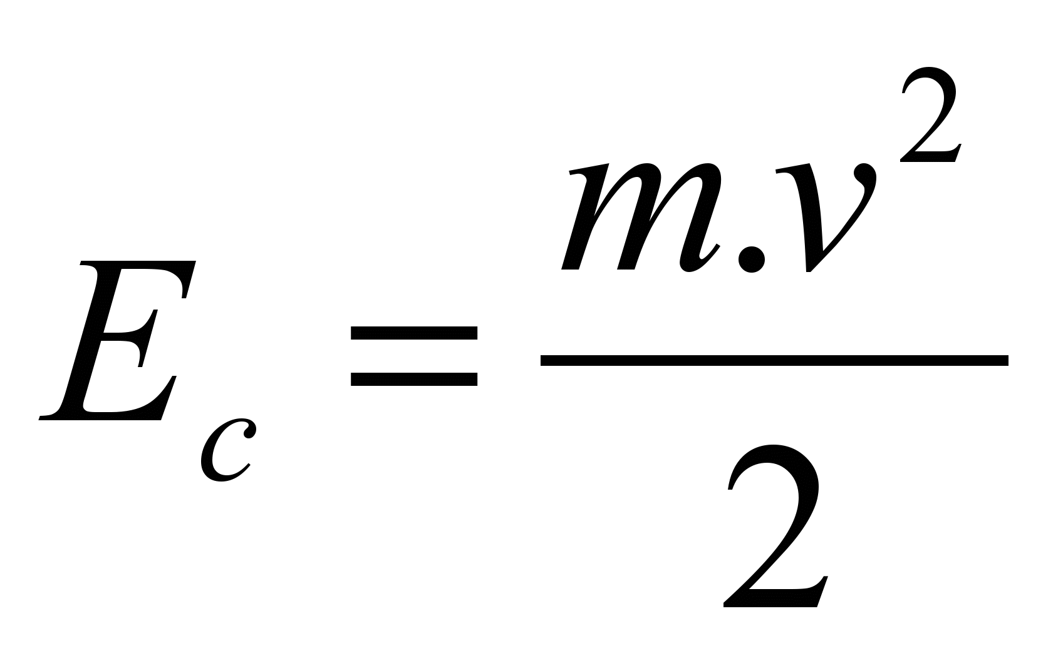
Energia Cinética

Slide 6
Questão Enem
Uma análise criteriosa do desempenho de Usain Bolt na quebra do recorde mundial dos 100 metros rasos mostrou que, apesar de ser o último dos corredores a reagir ao tiro e iniciar a corrida, seus primeiros 30 metros foram os mais velozes já feitos em um recorde mundial, cruzando essa marca em 3,78 segundos. Até se colocar com o corpo reto, foram 13 passadas, mostrando sua potência durante a aceleração, o momento mais importante da corrida. Ao final desse percurso, Bolt havia atingido a velocidade máxima de 12 m/s.
Disponível em: http://esporte.uol.com.br Acesso em 5 ago. 2012 (adaptado)
Supondo que a massa desse corredor seja igual a 90kg, o trabalho total realizado nas 13 primeiras passadas é mais próximo de
a) 5,4x10²J
b) 6,5x10³J
c) 8,6x10³J
d) 1,3x10⁴J
e) 3,2x10⁴J

Slide 7
Resolução
Velocidade inicial → 0 m/s
Velocidade final → 12m/s
Massa corporal → 90 Kg

Slide 8
Resolução
12² = 144; então teremos 90.144/2
Simplificamos 144 e 2
90 . 72 = 6500 j
Notação cientifica = 6,5 . 10 ³ J
Resposta correta: Letra B

Slide 9
Obrigado!

